Slide 1


Progressive End-to-End Object Detection in Crowded Scenes
论文汇报
Reporter: 成梓铭
Team mates: 刘威 高海亮 顾涛

Slide 2
01 Background
CONTENTS
02 Method
03 Experiments

Slide 3

0 1
Background

Slide 4
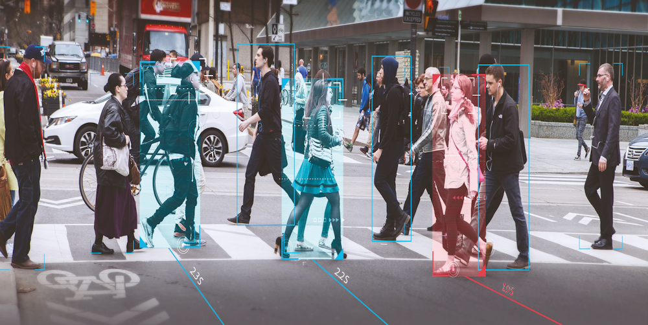
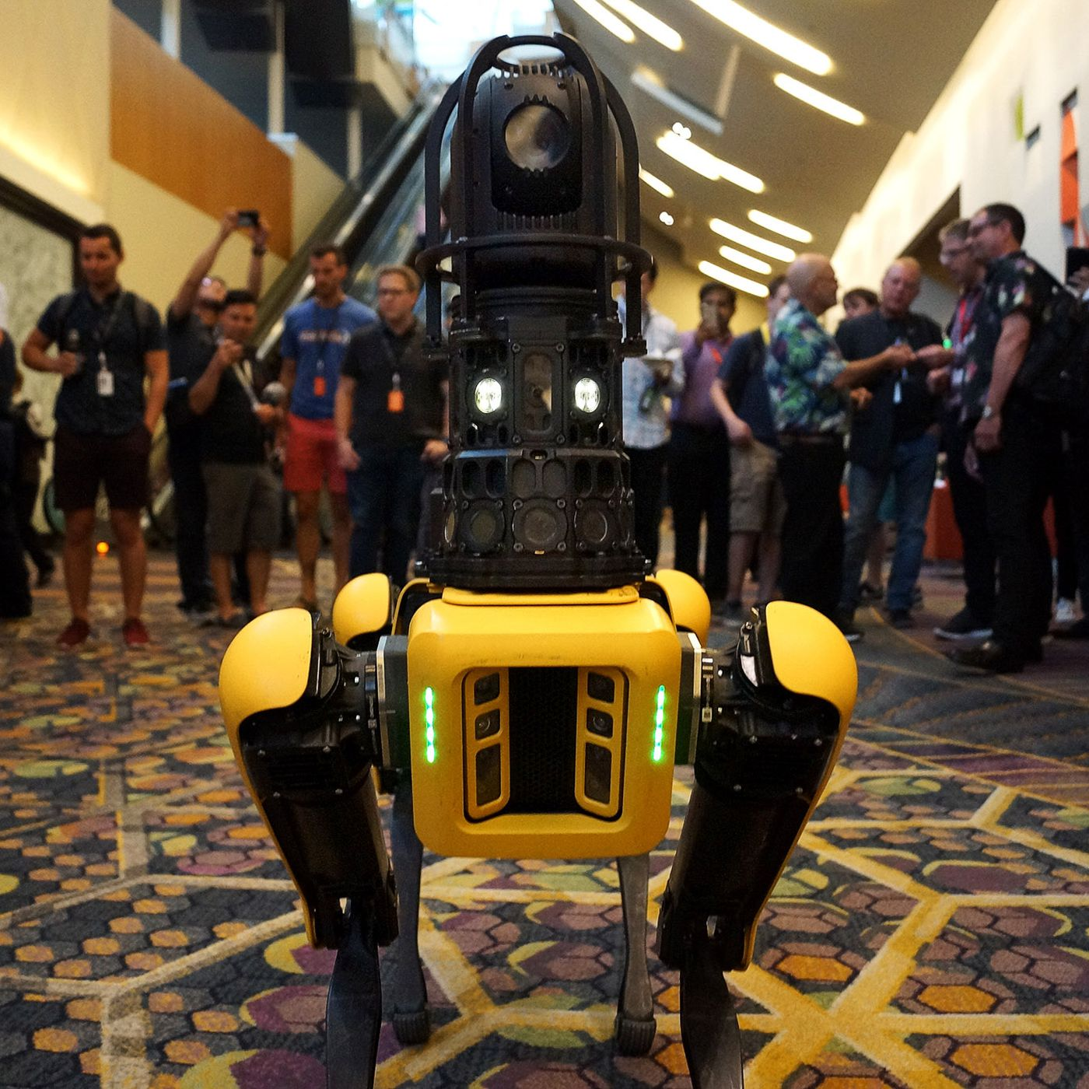
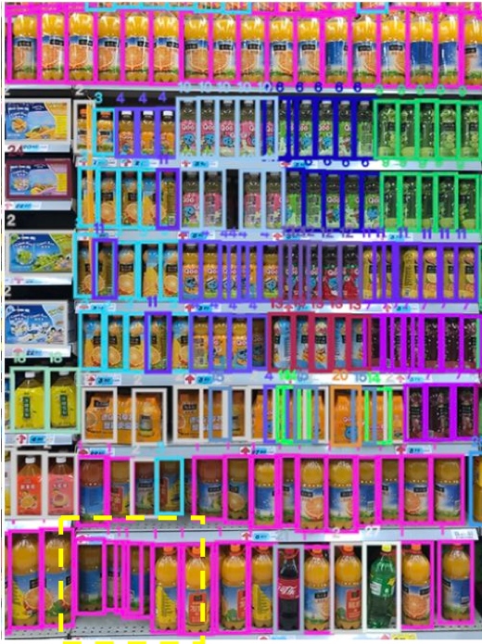
Background
Autonomous Driving
Robots
New Retail
Notes:
众所周知，物体检测在自动驾驶、机器人、新零售等领域发挥着至关重要的作用，根据物体检测的需求不同，物体检测需要处理不同场景下的物体，比如说水下的物体检测，交通场景，生活场景和遮挡场景，本文的方法就是一种处理遮挡场景的方法，遮挡场景下的目标检测也在智能安防领域中发挥着关键作用。

Slide 5
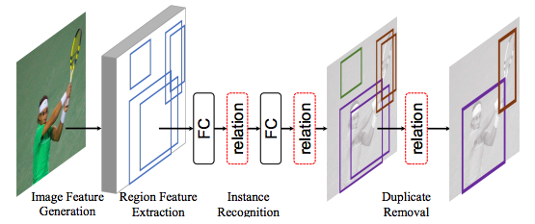
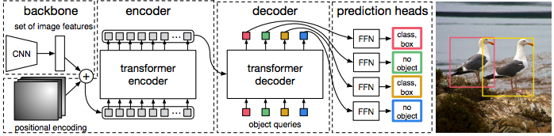
Background
Relation Network^{[1]}首次尝试去除后处理方法NMS进行端到端的目标检测；然后DETR^{[2]}出现，将对象表示为查询，通过使用匈牙利匹配作为标签分配来执行端到端对象检测。
[1].Relation Networks for Object Detection. Han Hu etal.
[2].End-to-End Object Detection with Transformers. Nicolas Carion etal.
Notes:
目前目标检测的方法有如relation work和DETR，后续还有deformerable DETR等方法
但是如何处理遮挡场景下的目标检测，可行的方法是对NMS进行改进升级

Slide 6
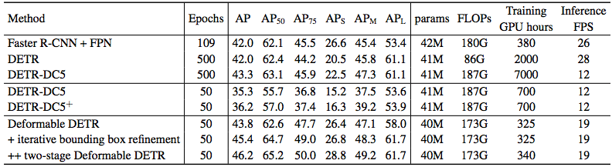
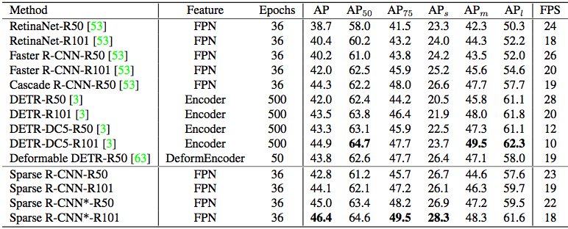
Background
以下工作如Deformable DETR ^{[1]}, Sparse RCNN ^{[2]}等在通用目标检测基准MSCOCO上取得了较为准确的结果。
Deformable DETR^{[1]}
[1] Deformable DETR: Deformable Transformers for End-to-End Object Detection, Xizhou Zhu etal.
[2] Sparse R-CNN: End-to-End Object Detection with Learnable Proposals, Peize Sun etal.
Sparse RCNN ^{[2]}
Notes:
以上的一些方法均是在通用数据集上取得的，比如说Deformable DETR和Sparse RCNN都是在通用数据集coco上做的一个验证

Slide 7
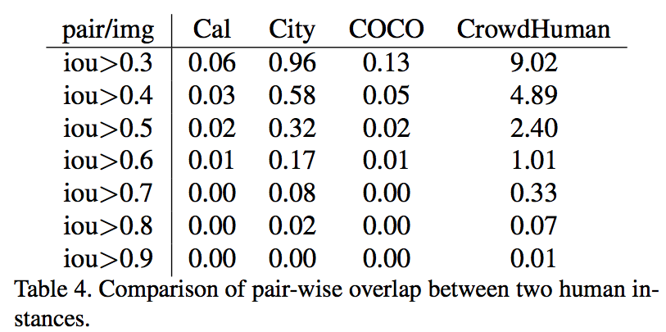
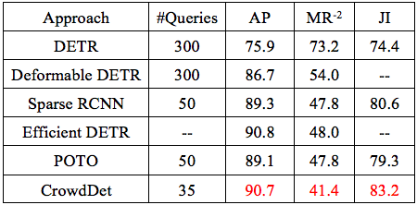
Background
由此产生的问题是：能否在拥挤的场景中，以端到端的方式检测目标，并取得较好的效果?
目标检测数据集的差异：
通用数据集: Pascal VOC, MSCOCO (稀疏类间目标)
行人数据集: Caltech-USA, KITTI, Citypersons (少数类间拥挤目标)
拥挤的数据集: CrowdHuman(大量类间拥挤目标)
在CrowdHuman数据集上进行的实验表明DETR系列工作在处理拥挤场景并不理想。
Notes:
但是相比于通用数据集上做目标检测，如Mscoco，而像crowdhuman这样的数据集包含了大量的遮挡场景，我们可以看一下左上角的这张表，在iou大于0.5的情况下，coco数据集的遮挡case只有0.02，而crowdhuman数据集的遮挡case有2.4，就是说每张图平均有2个遮挡case，然后本文作者发现之前的一些方法如Deformable DETR和Sparse RCNN在这些遮挡场景下是否还能有效，实验表明这些方法在crowdhuman数据集下结果并不理想。基于此，作者就想去解决这种遮挡场景下模型性能表现差的问题，因此提出了本文的方法。

Slide 8
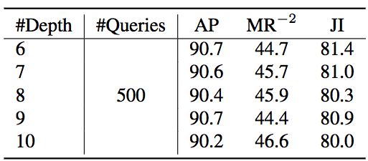
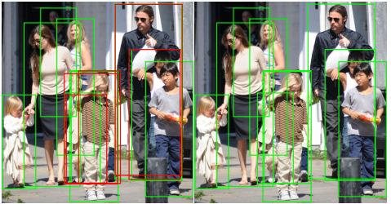
Background
1.当处理拥挤场景时，DETR检测器的性能会下降。
2.当处理拥挤场景时很容易出现重复检测。
Actual Results
Groundtruth
Notes:
他们首先用defomerable DETR，Sparse RCNN在crowdhuman下分析其性能表现差的原因，经过测试发现 随着深度的提升。这个深度就是decoder stage的大小，模型性能改变不大，还有可能不升反降。还有就是随着拥挤度的加深，遮挡越来越多的情况下，会出现重复检测的情况，比如说，下面的图被重复检测2次，出现重影问题，其原因有可能是end to end object decter没有一个后处理的过程MS，所以那些重复的框不能被容易或者有效的移除被干掉

Slide 9
0 2
Method

Slide 10
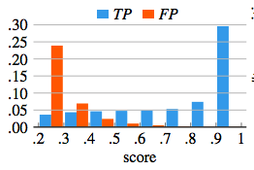
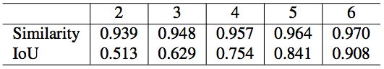
Finding
一对一标签赋值的结果：那些预测置信度较高的查询倾向于TP，而其余的查询同时包含TP和FP.
先前的一篇论文PEDR中也发现，随着解码阶段深度的增加，预测容易回归到相同的目标。因此，可以在随后的解码阶段细化那些有噪声的查询。
Notes:
他们又通过sparse RCNN和defomerable DETR的检测框预测结果做了分析了，做了一个按照置信度得分的预测分布，从结果来看，发了一个有趣的现象，高分框中FP特别少，更多的是TP。
第二就是它们会有多个检测，比如它们有6个decoding stage，随着decoding stage深度的加深，同一个quary经过不同的decoding stage基本上是同一个框，它们的相似度很大，大于0.9几
所以他们想了一个方法高分框中tp比较多而fp很少，他们想可以保留这些高分框，因为这些高分框已经可以检测出物体了，然后对剩下的低分框优化。高分框对低分框有一定的影响，里面会有一个self attention，他们就将高分框进行保留，然后对剩下的低分框送入后面的decoding stage进行优化

Slide 11
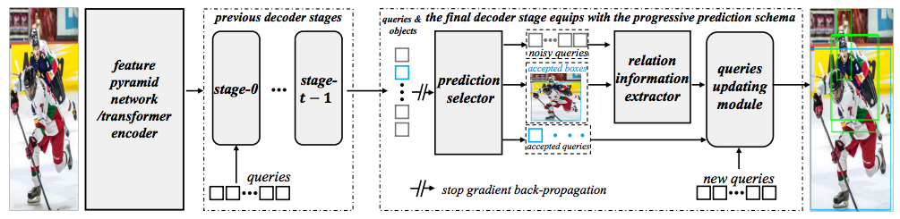
Method
1.保存那些高置信度的预测，不再对它们进行细化。
2.在使用后续解码器阶段之后，根据保存的预测进一步优化其余的噪声查询。
3.合并保存的预测和细化的预测以构成最终结果.
Notes:
有了以上的思路的话，他们就因此开发了一种比较简单的应对方法，首先将之前的decoding stage输出的queries通过一个prediction selector进行筛选，保留那些高分框，将低分框送入下一步继续优化细化，比如之前sparse RCNN的decoding stage有6个，我们可以在第5个decoding stage后进行操作，蓝色框就是高分框，后面的绿色框就是经过细化的低分框
下面，我们将主要介绍一下最后一层decoding stage的优化方法，主要分为3个部分

Slide 12
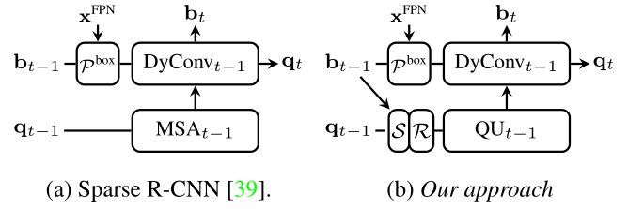
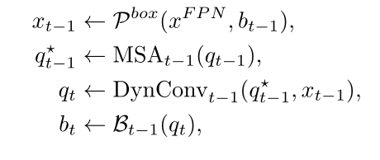
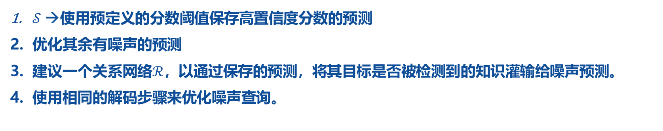
Method
$𝒮^{ }$→使用预定义的分数阈值保存高置信度分数的预测
优化其余有噪声的预测
建议一个关系网络$ℛ$，以通过保存的预测，将其目标是否被检测到的知识灌输给噪声预测。
使用相同的解码步骤来优化噪声查询。
Query Based Object Detector

Slide 13
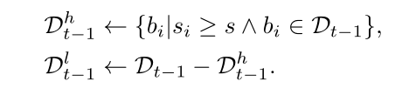
Method
Prediction selector

Slide 14
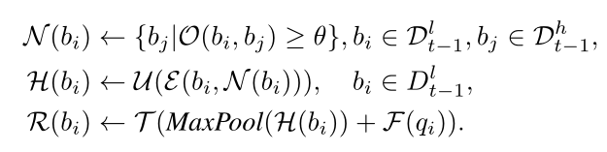
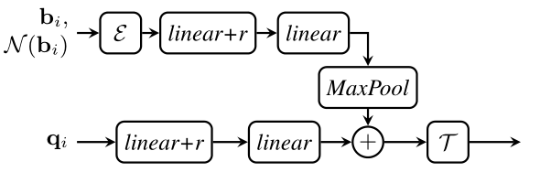
Method
Relation information extractor
Notes:
它的结构也比较简单，就是一个双路的全连接网络，为什么会有一个这样的relation network，他们的motivation主要是高分框能检测是目标物体，这些目标物体中肯定有重叠的也可能是单个物体，那么对于noisy queries要检测出目标物体肯定要知道它旁边的高分框queries是否已经检测出那个目标物体，如果已经被检测出了，那么noisy queries应该被划分为一个负样本，同样的，如果出它旁边的邻居高分框queries检测出了其中的一个物体，它旁边可能还有其他物体需要从noisy queries中检测。
relation network的主要作用是针对noisy queries，给它一个信息它旁边是否有邻居，邻居是否有高分框，如果它有邻居并且有高分框，那么它大概率已经检测出了那个目标物体，那么这个query就没必要继续再检测了，则其置信度得分被降低，反之，则提高其置信度得分，这样就避免了对同一个物体的重复检测

Slide 15
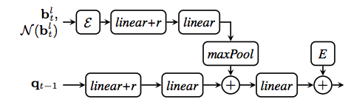
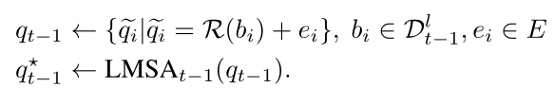
Method
Query updater
noisy predictions
noisy queries

Slide 16
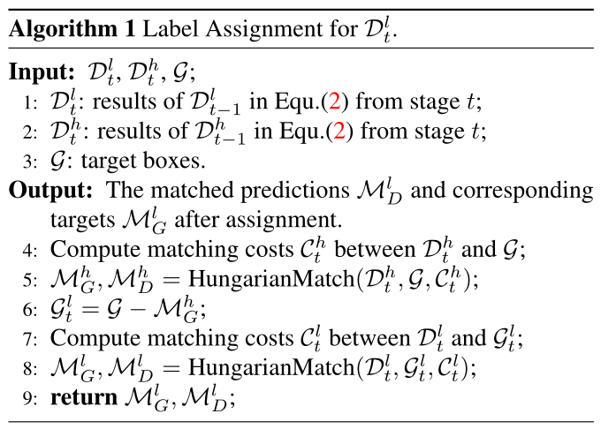
Method
Label assignment
用于训练精化有噪声预测的解码器阶段的标签分配
一对一的标签将保存的预测分配给目标
删除与保存的预测匹配的目标
一对一标签将有噪预测与其余目标分配
Notes:
One to one Label assignment
我们知道了高分框可以检测出其中的一部分目标物体，那么剩下来的一部分目标物体需要从低分框noisy queries中检测出来
首先我们需要将高分框与目标物体target做One to one Label assignment，这样可以找到剩余的没有被高分框检测出的物体，这些需要从noisy queries中检测出来
没有被高分框匹配的目标物体再和noisy queries做一次One to one Label assignment匹配，这样就可以把queries的正负样本给划分出来，这样就可以训练后面的decoding stage

Slide 17
0 3
Experiments
Notes:
接下来就是展示一下他们论文的实验结果

Slide 18
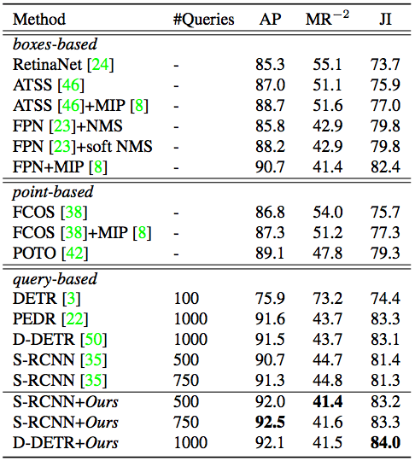
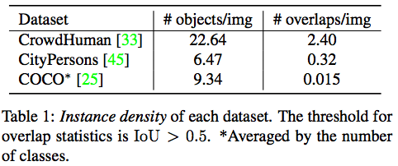
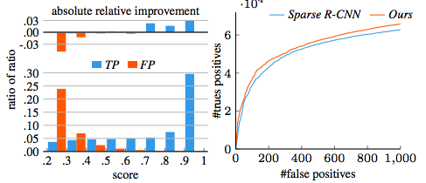
Experiments
Experiments on CrowdHuman dataset
Notes:
首先他们想说明的是crowdhuman数据集里的overlaps遮挡率是非常高的，而且其中的物体时非常多的，crowdhuman中的物体有22个左右，而其他2个比较少，从而可以比较好的进行重复检测的试验
左下角就是就是说明本文的方法是在sparseRCNN的基础上上有所提升的
右边的这张表说明了本文的方法再crowdhuman上实现了sota，包括了boxes based，pointed based，query based，做了大量的实验进行比较，

Slide 19
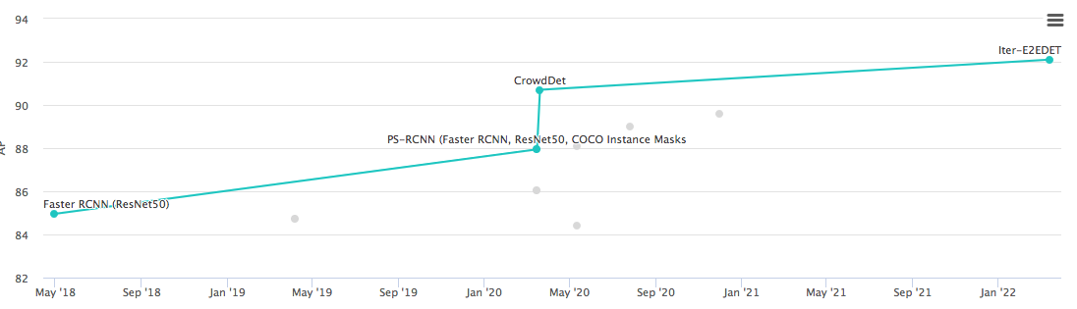
Experiments
在CrowdHuman数据集上获得了最佳性能。
Notes:
这个展示的就是从18年5月到现在的从92点几，差不多增加了6个点足有

Slide 20
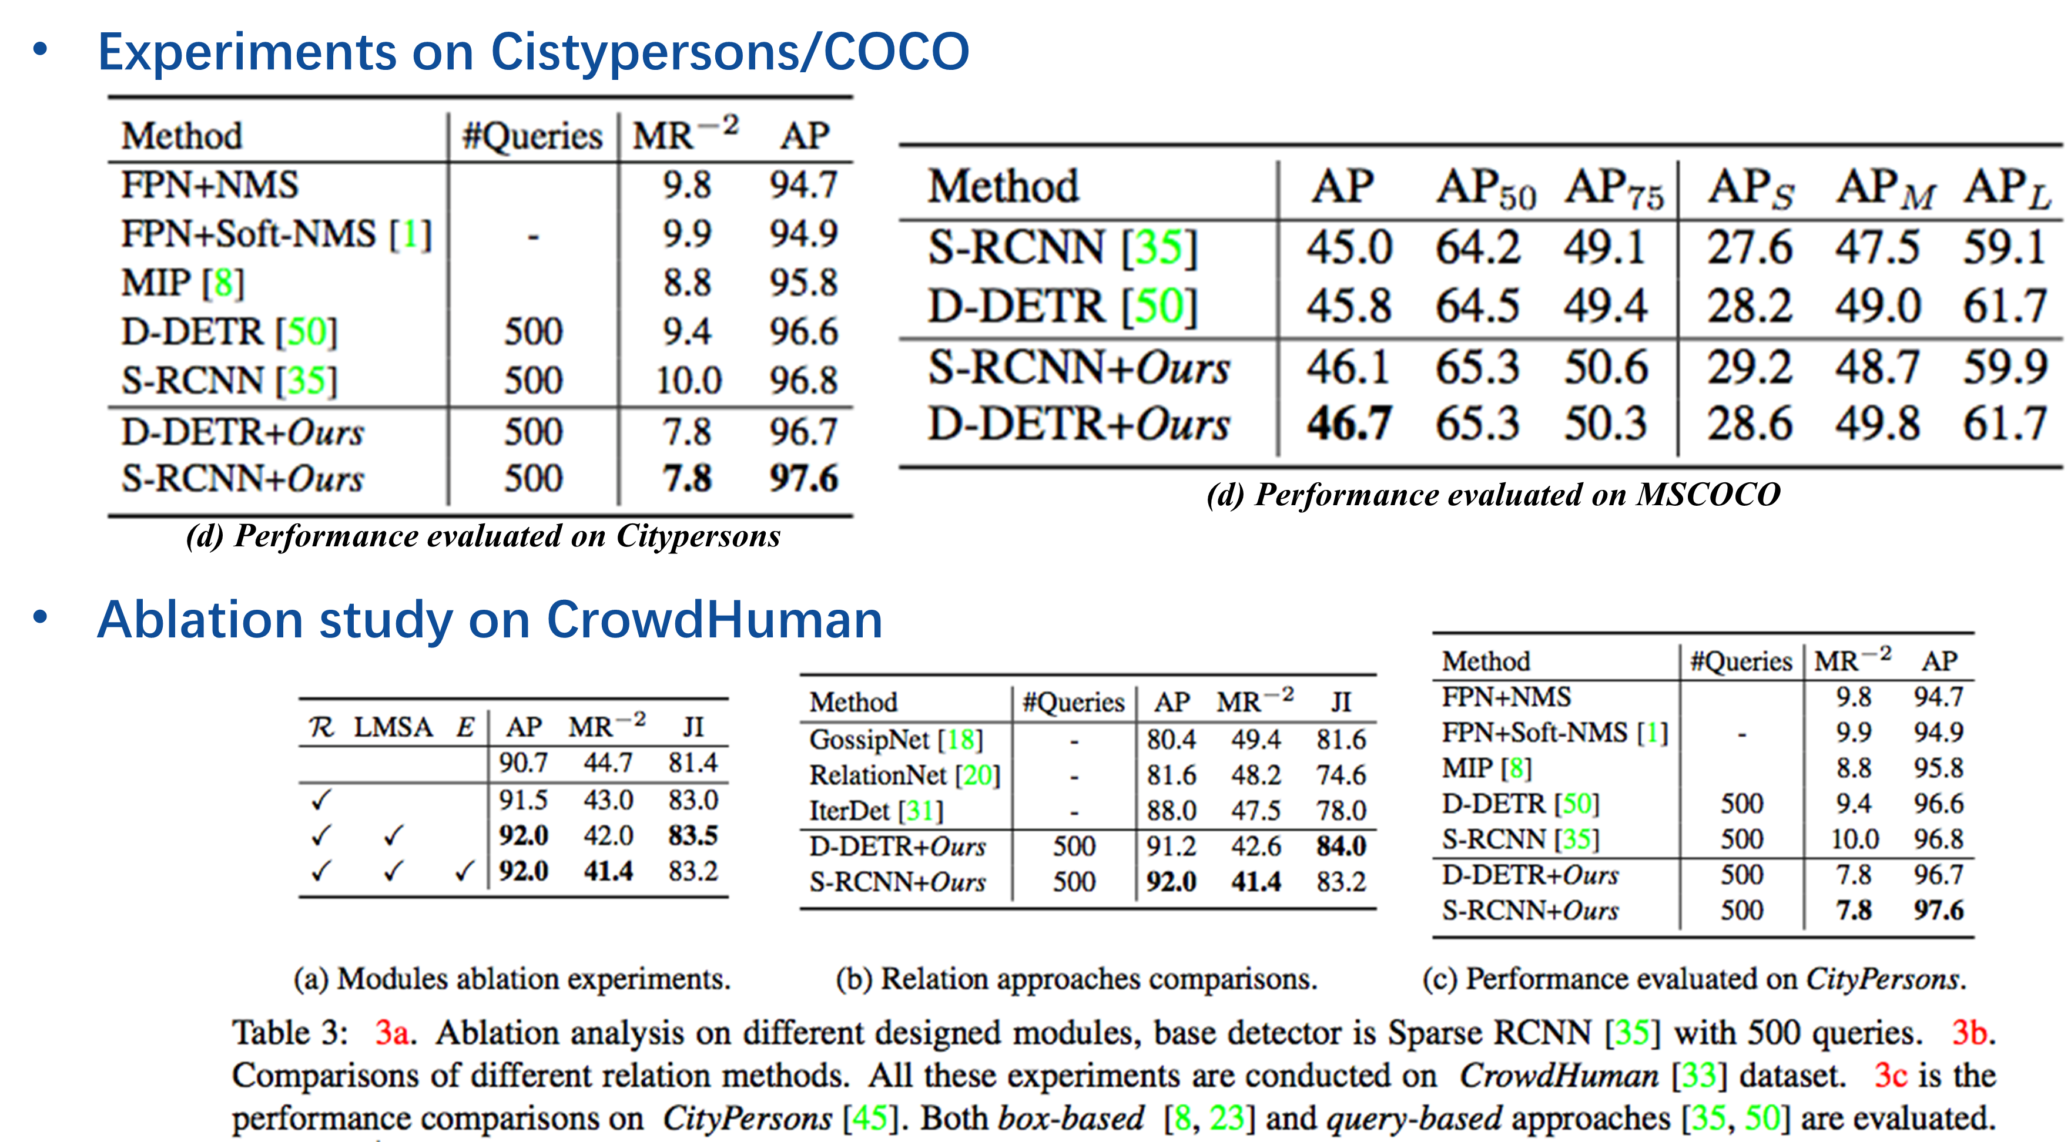
Experiments
Notes:
左上角的图展示了本文的方法再其他两个数据集上的性能也能在目前方法的基础上有所提升，
在MScoco数据集baseline上大概能涨一个点
下面就是一些消融研究

Slide 21
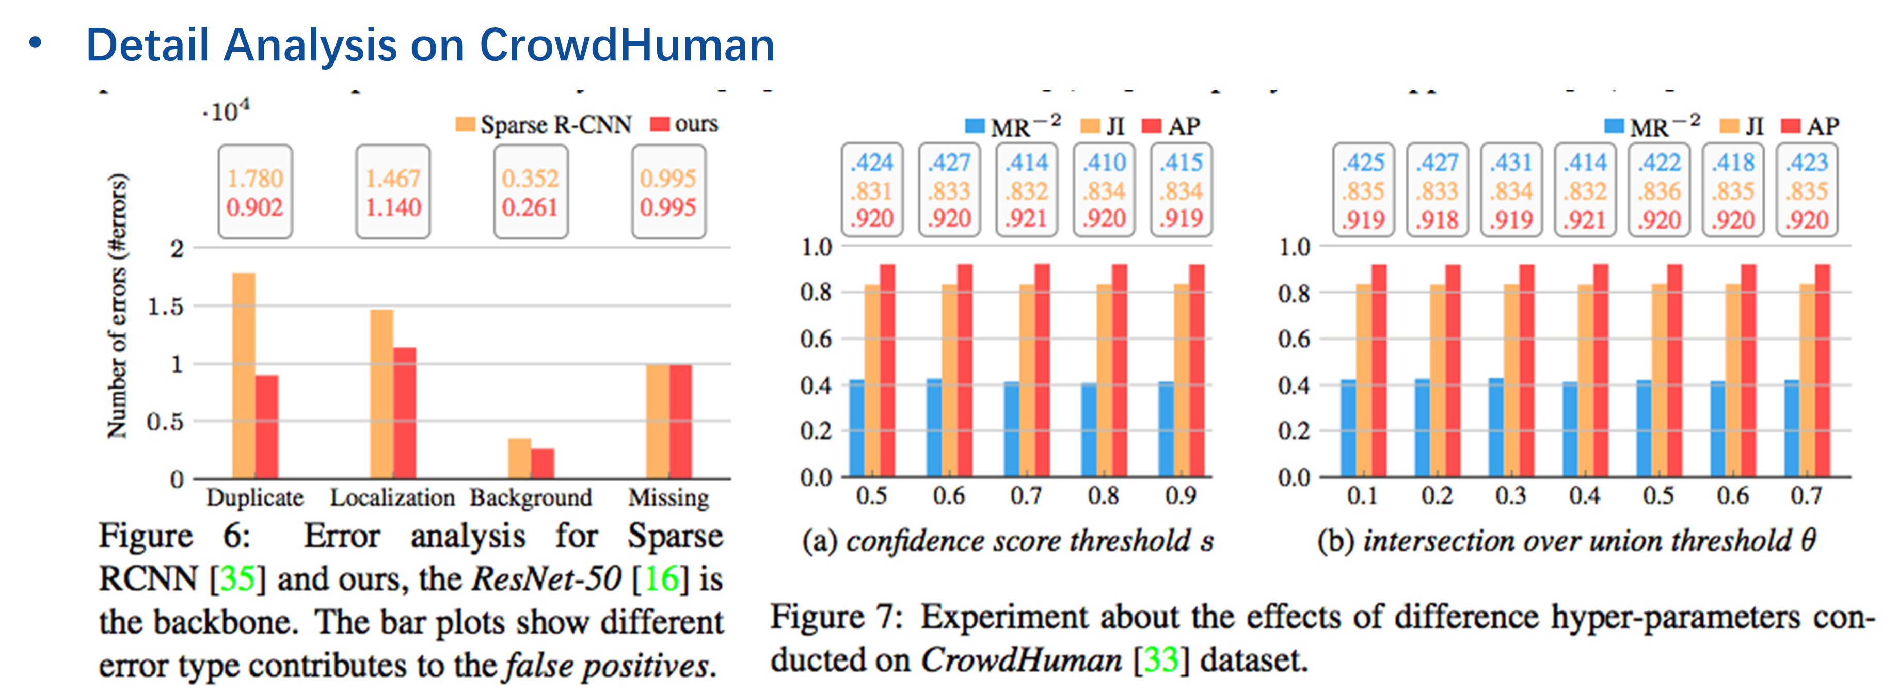
Experiments
Notes:
下面就是想证明展示一下本文的方法是具体在哪些方面在性能上提升的，第一个可以消除重复检测问题，第二个就是可以优化一些定位问题，
本文的方法还有两个超参数，一个是置信得分的阈值s，0.7，一个是IoU阈值sita，0.4

Slide 22
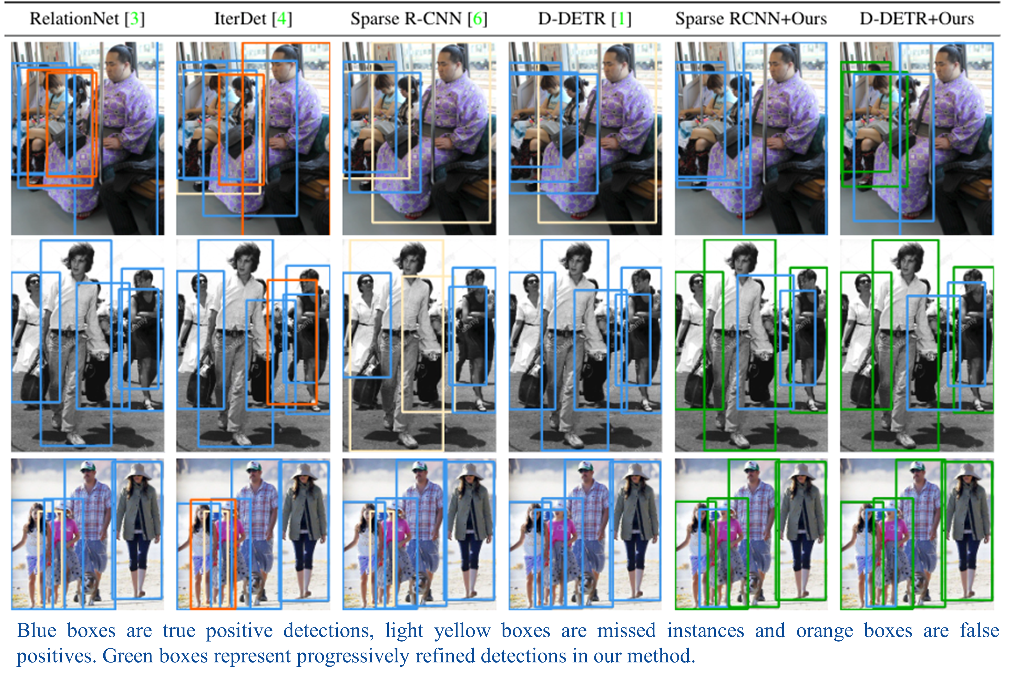
Experiments
Notes:
接下来就是一些可视化的展示，蓝色框就是真的正样本，黄色框是丢失的目标，橘黄色框是错误的正样本，绿色的框表示经过本文的方法细化所检测出来的
展示了重复检测和丢掉的框架，这里是把他们都召唤回来的

Slide 23
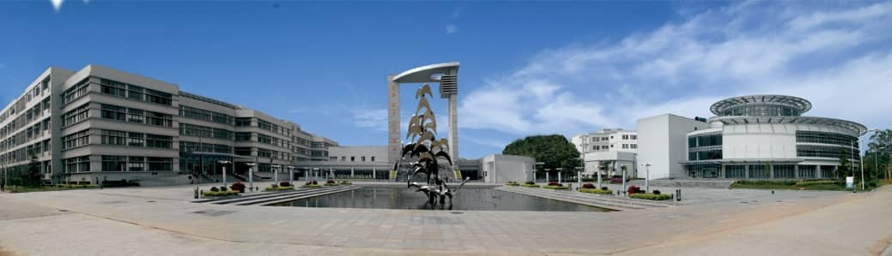
Thanks for your time！
Q & A

